Slide 1
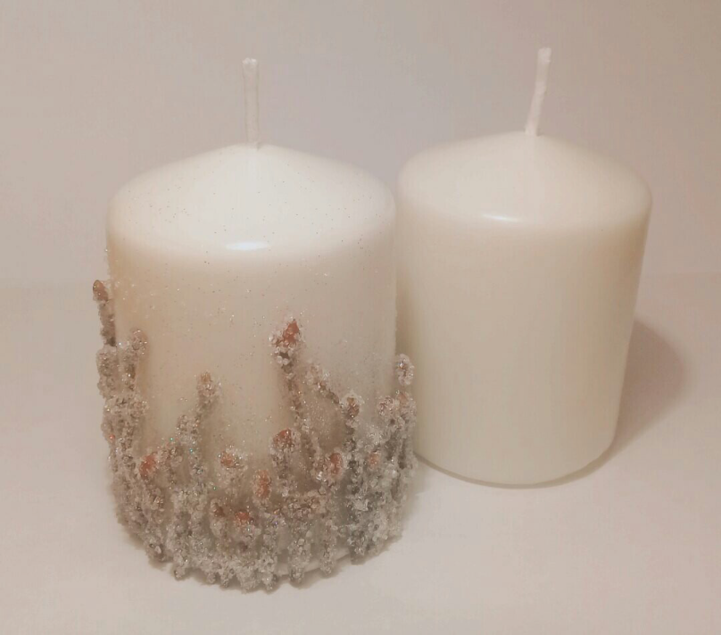
Новогодний подсвечник из блестящих веточек

Slide 2
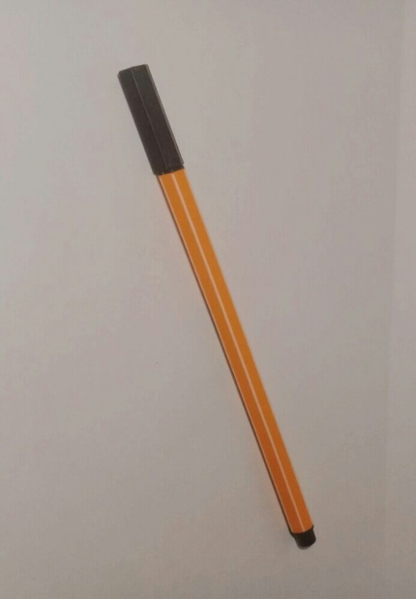
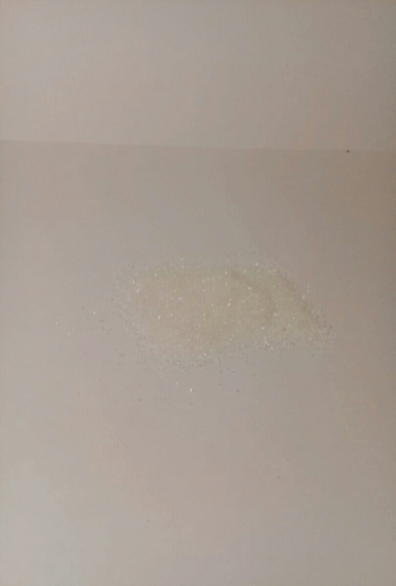
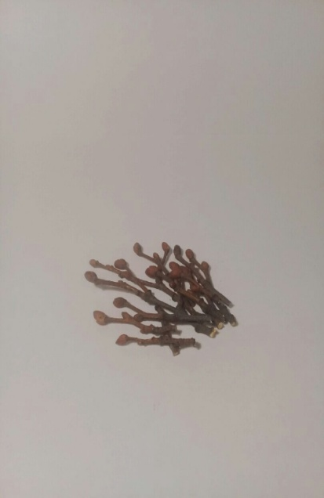
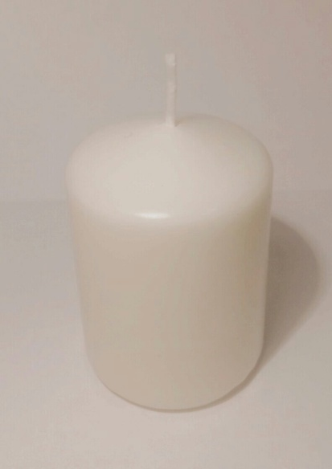
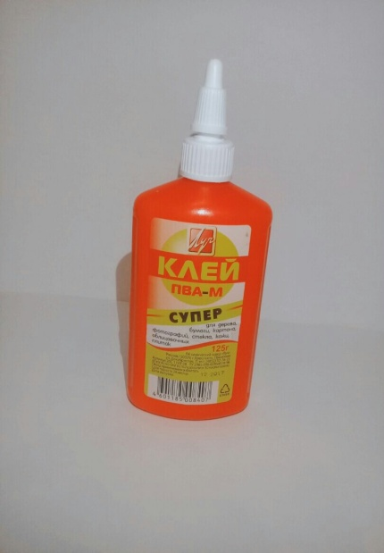
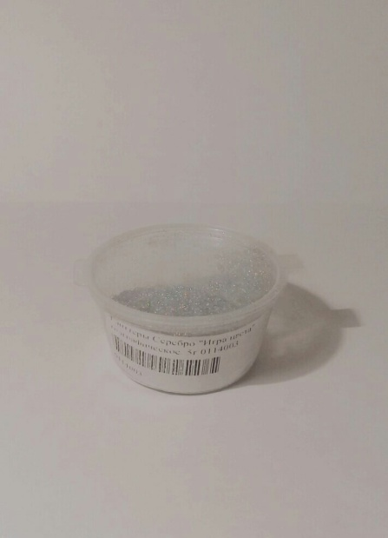
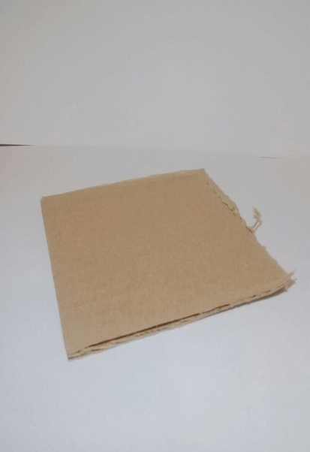
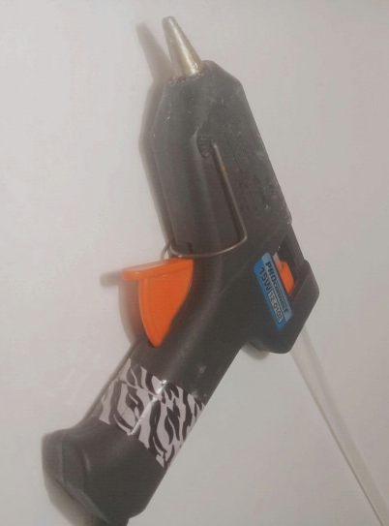
Для изготовления «Подсвечника из блестящих веточек»
Свечка
Ручка
Сахар
Веточки
Клей ПВА
Глиттер
Картон
Горячий клей

Slide 3
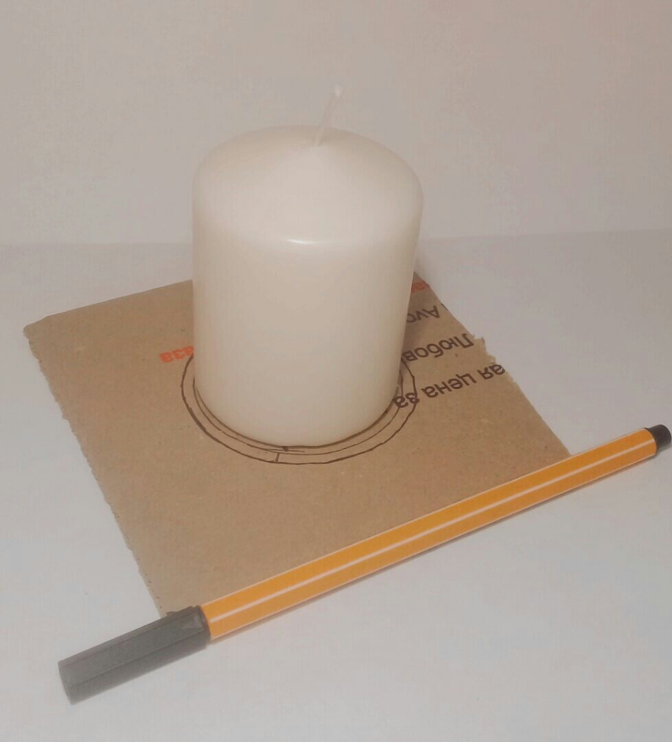
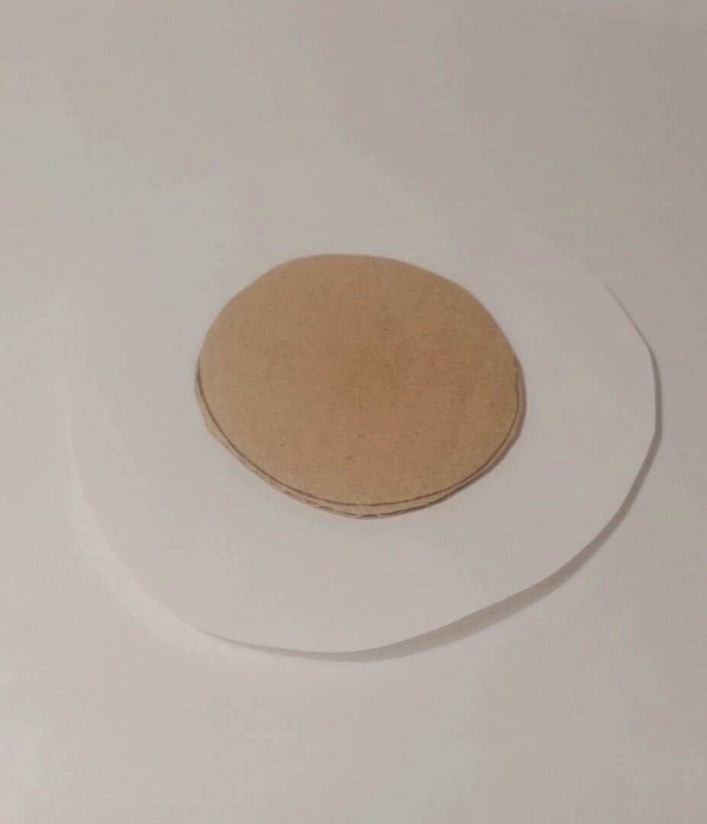
1.Берём кусок картона, обводим на нём ручкой контур свечи, вырезаем.
2.Обклеиваем полученную деталь белой бумагой.

Slide 4
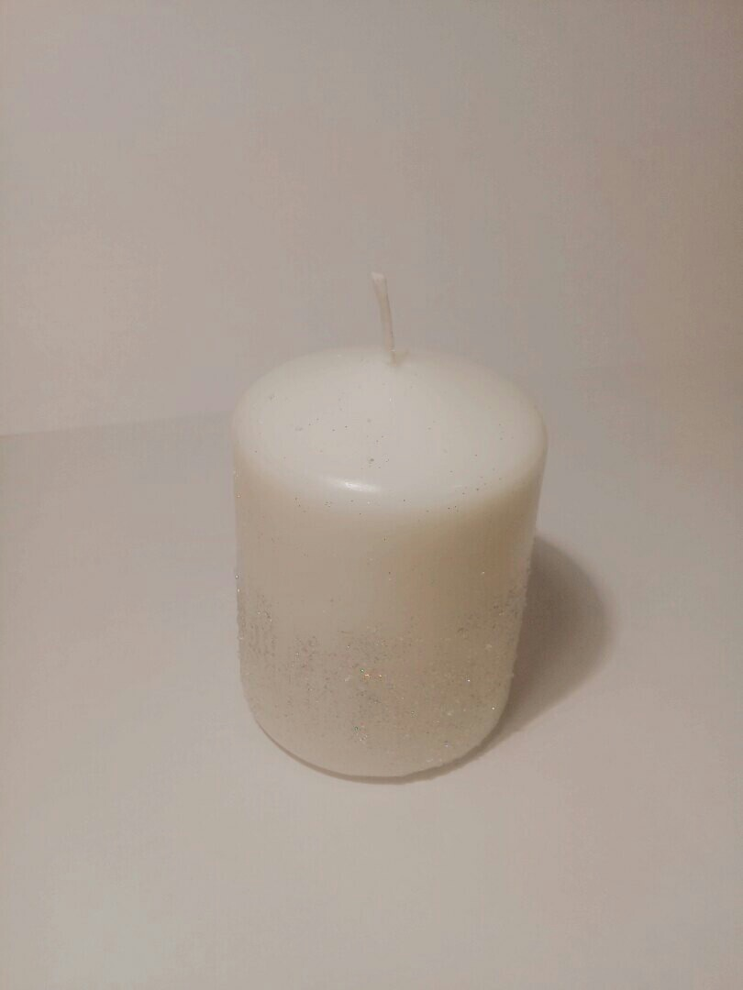
3.Приклеиваем полученную деталь к свечке, горячим клеем.
4.На свечу наносим тонкий слой клея ПВА, посыпаем серебрянным глиттером.

Slide 5
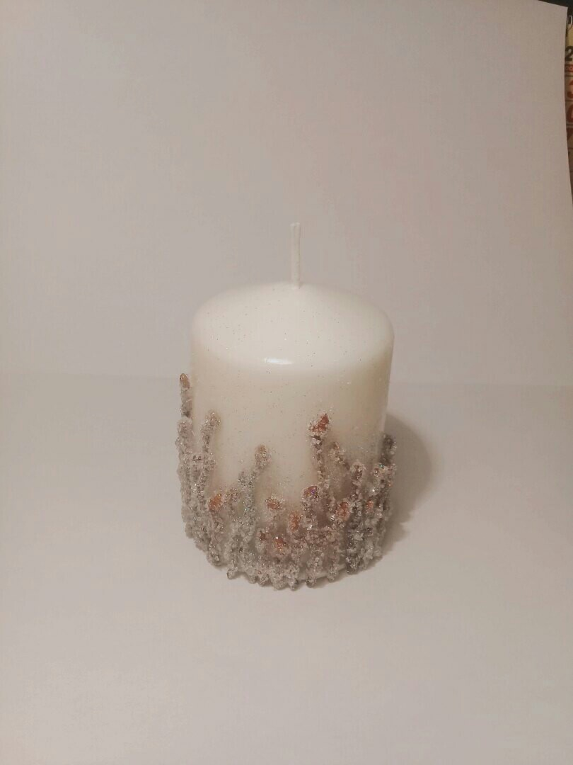
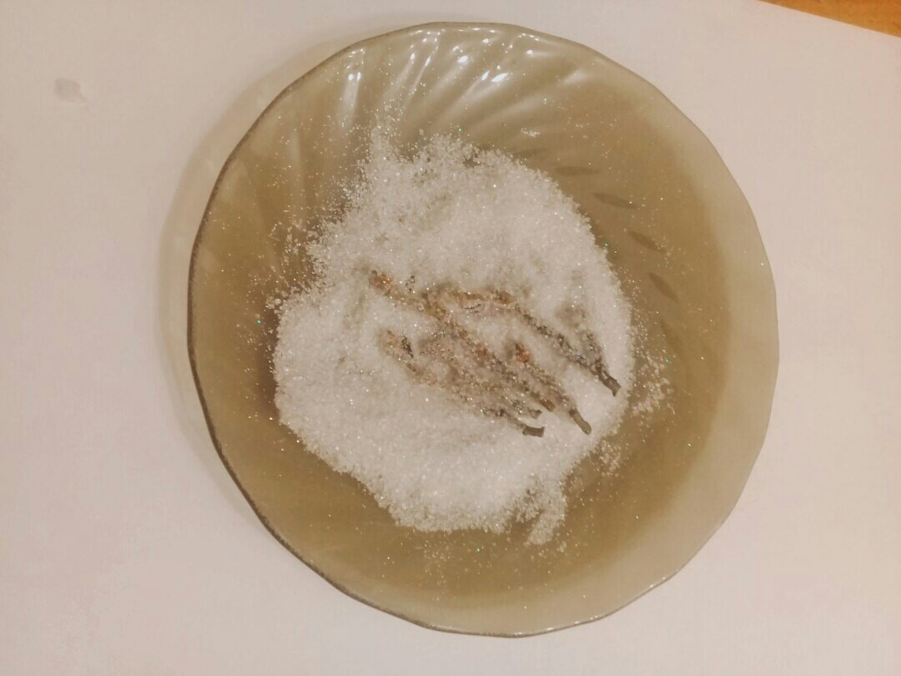
5.Берём веточки, в блюдце насыпаем сахар и глиттер, перемешиваем до однородности.
6.Наносим на веточки клей ПВА, обсыпаем их. Чтобы глиттер и сахар не осыпались, сбрызгиваем их на расстоянии 30-ти см лаком для волос.

Slide 6
7.Приклеиваем обсыпанные веточки ко дну свечи.
«Ваш Новогодний подсвечник готов!!!»

